Slide 1
BÁO CÁO ĐỒ ÁN MÔN HỌC
NHẬP MÔN THỊ GIÁC MÁY TÍNH
NHÓM 6
Thành viên : 17520694 Đặng Khắc Lộc
17520878 Nguyễn Tấn Phát
17521232 Hồ Hoàng Tùng

Slide 2

CHỦ ĐỀ : CÁC ỨNG DỤNG CỦA CAMERA 360 VÀ CẢI TIẾN

Slide 3
Các chức năng của app :
_ Chức năng tiền chụp ảnh :
Sticker (Giải quyết bài toán thực tại ảo AR + Morphology và Binary images)
Horror image (Morphology và Binary images)
_ Chức năng hậu chụp ảnh :
+Trộn màu ảnh (Vàng, color_overlay, portrait, shining, dark, gray) với kĩ thuật lọc ảnh nâng cao.
+ Remove background (Segmentation)
+ Change gray background (Segmentation)
+ Put object in background (Segmentation)

Slide 4

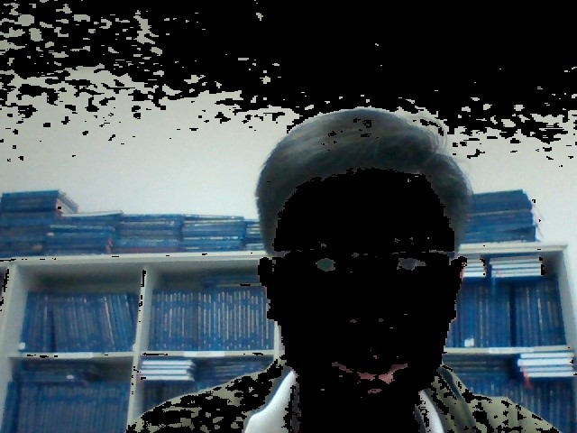
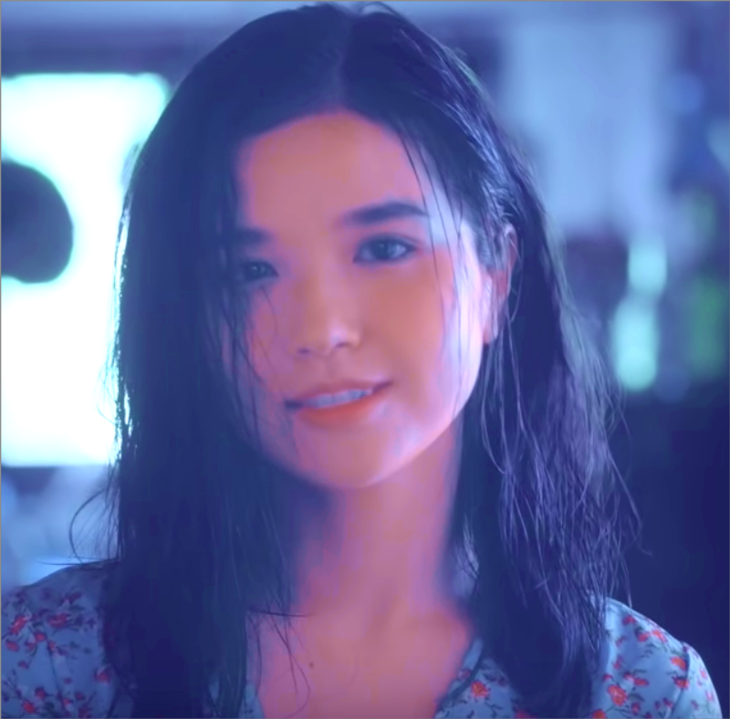
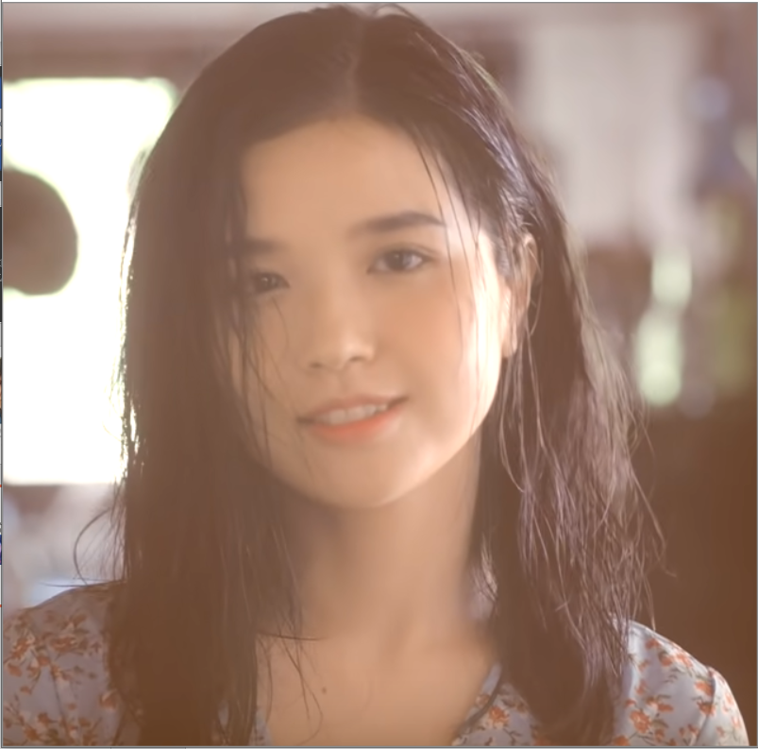
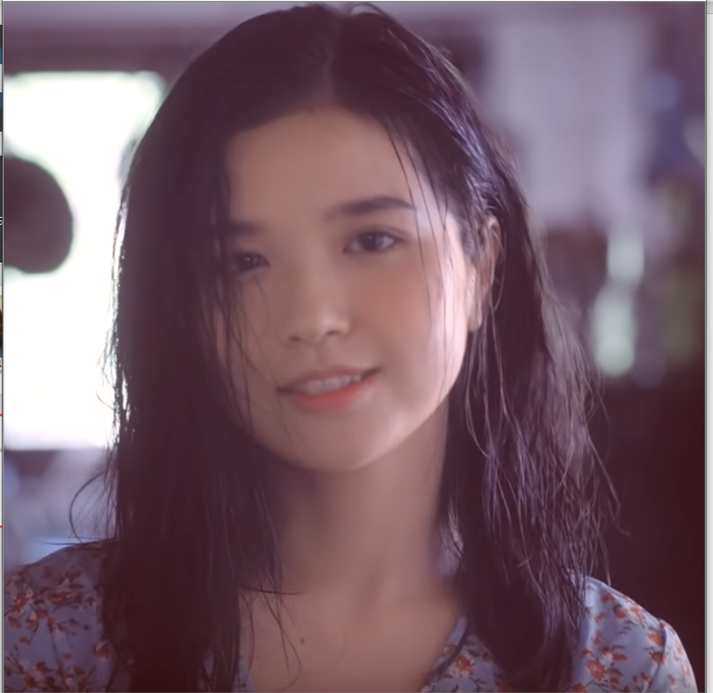
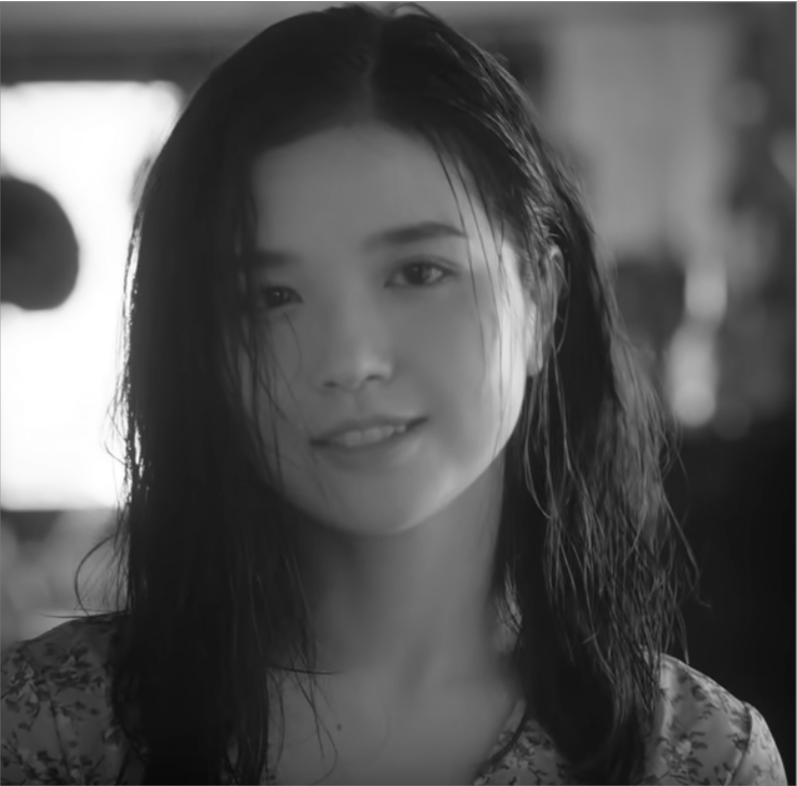
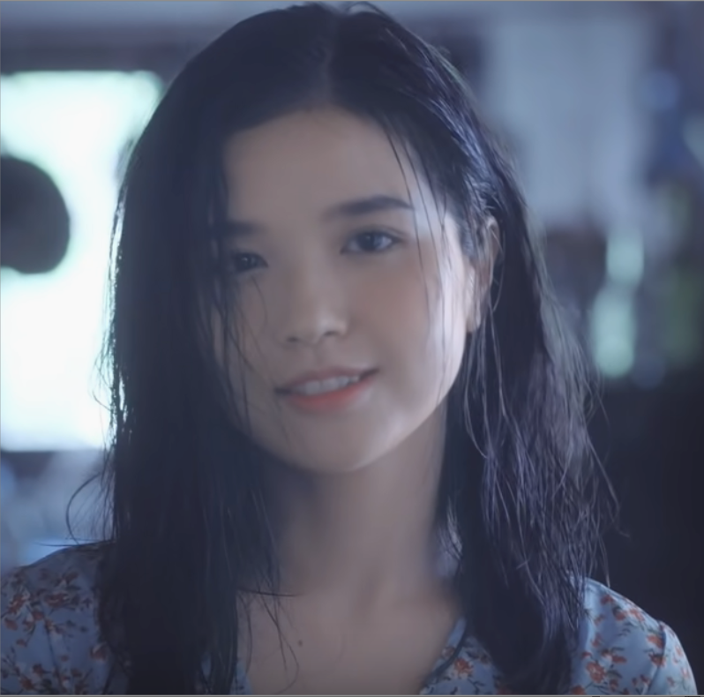
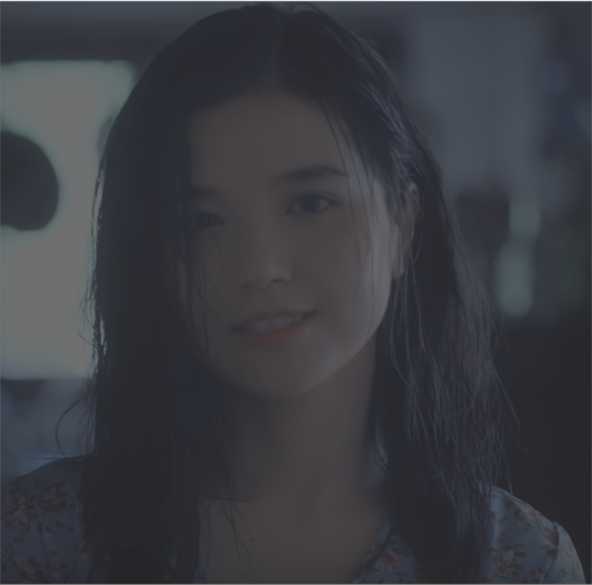
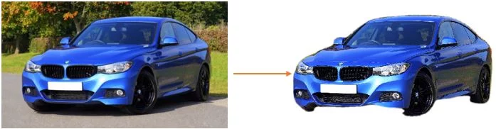
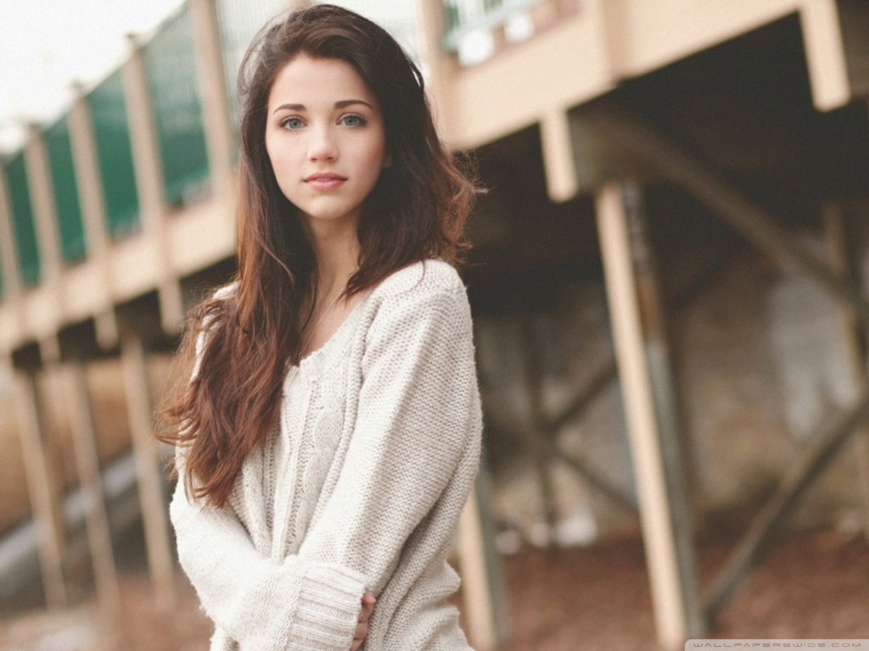
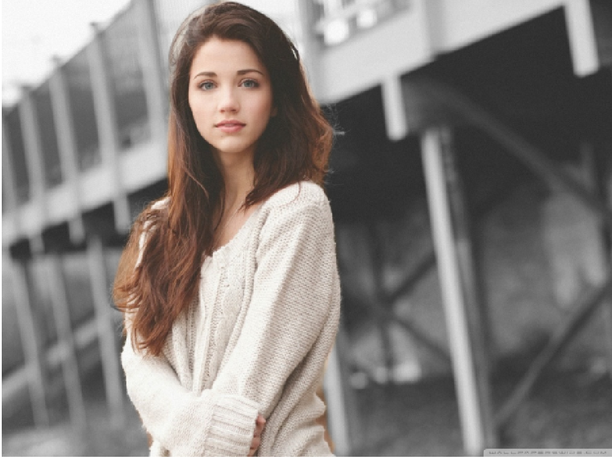
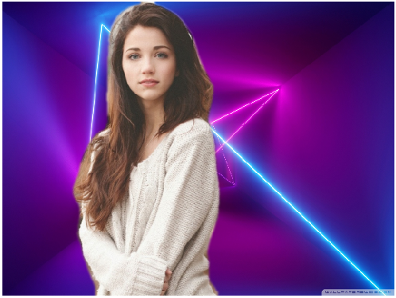
Sticker Horror image Trộn màu ảnh
RM Background Gray background Put in background

Slide 5
Sticker
AR Selfie

Slide 6
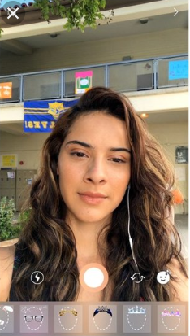
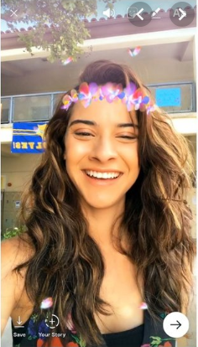
Input và Output
Input : Ảnh hiện trên camera
Output : Ảnh được trên sửa bằng công nghệ AR

Slide 7
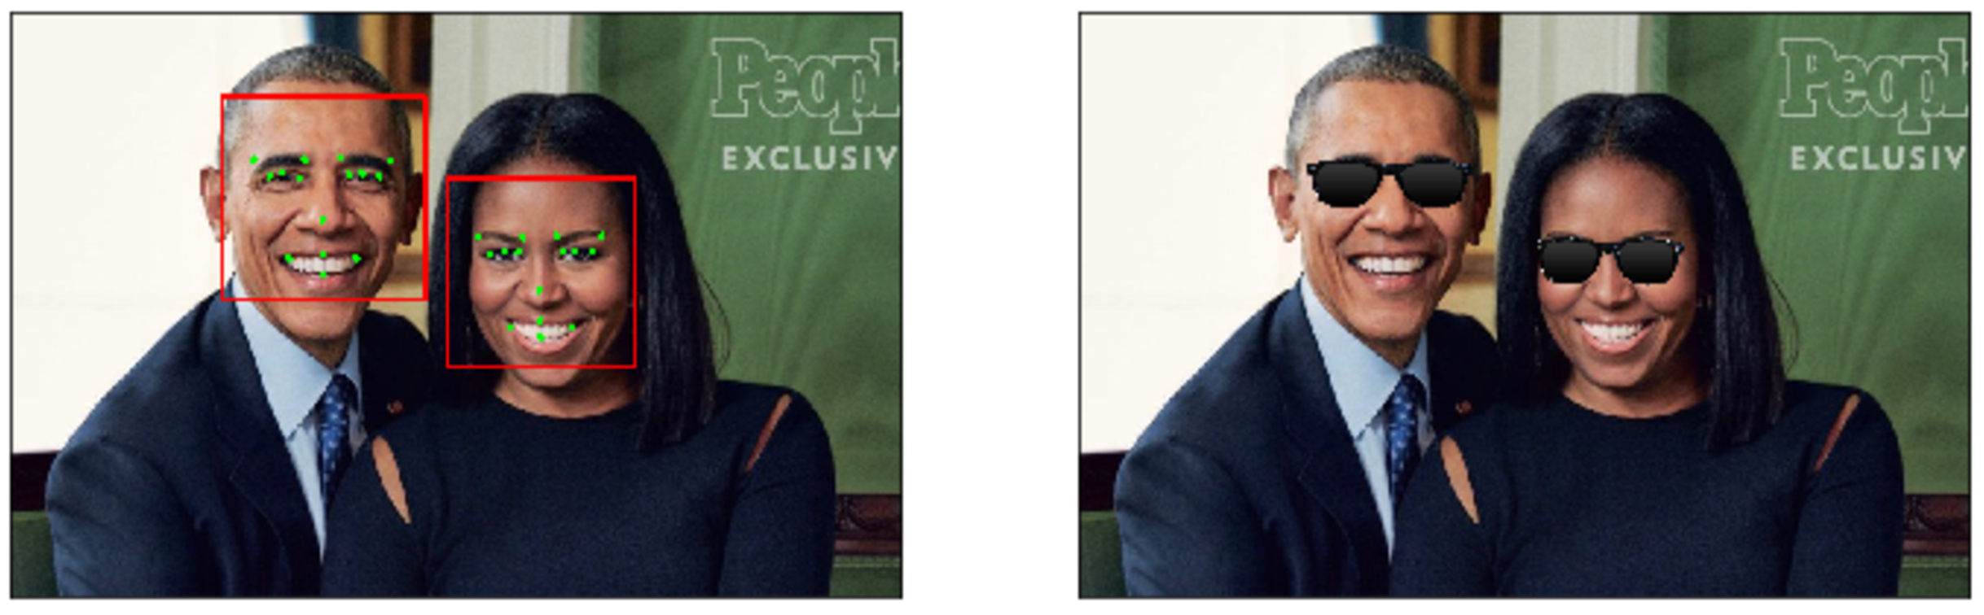
Kĩ thuật trong bài toán Sticker
Facial landmark detection với thư viện dlib

Slide 8
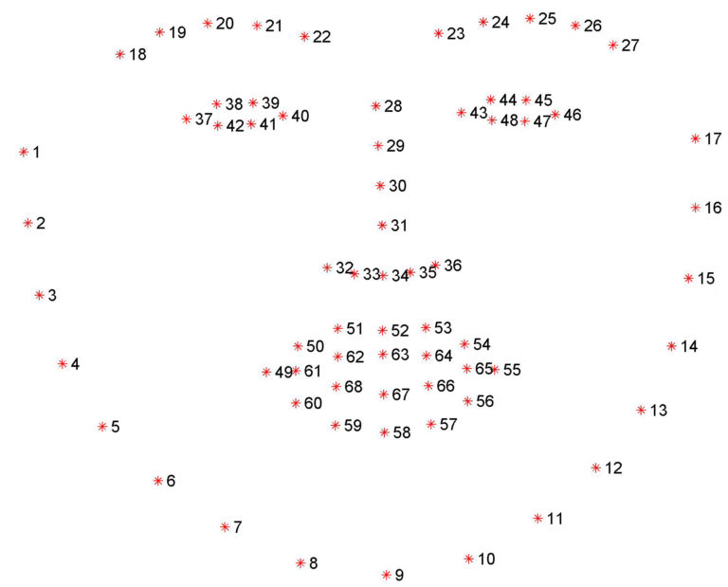
Facial landmark detection : Dlib sẽ xác định xác định 68 điểm chính theo tọa độ (x,y) (keypoint) cấu tạo nên khuôn mặt người như hình dưới :
Jaw point = 1-17
Left-brow point = 18-22
Right-brow point = 23-27
Nose point = 28-36
Left-eye point = 37-42
Right-eye point = 43-48
Mouth point = 49-68

Slide 9
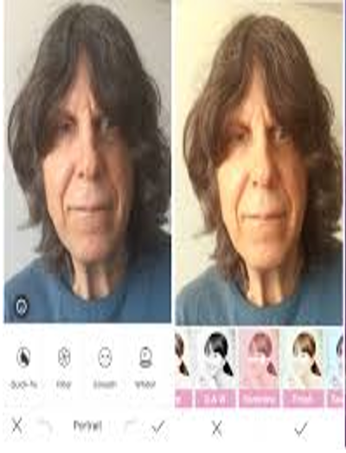
2. Image color filter

Slide 10
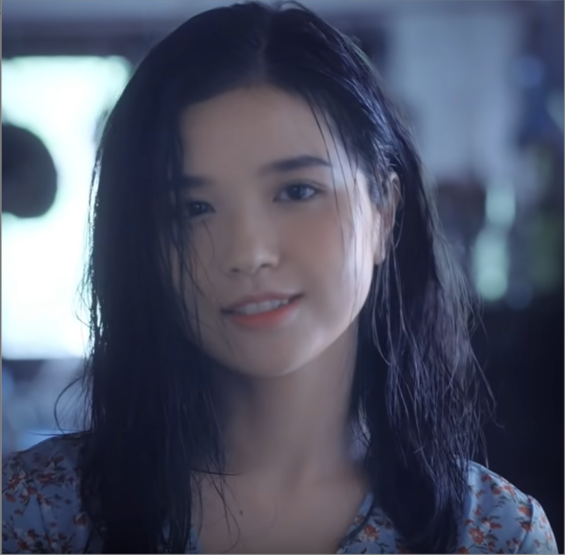
a. Input và Output
Input : Ảnh đã chụp
Output : Ảnh đã qua xử lý (color filter)

Slide 11
b. Những kĩ thuật dùng trong bài toán
-Threshold.
-Chuyển đổi hệ màu HSV
-Binary image.
-Grayscale.
-Convert color.

Slide 12
Horror image

Slide 13
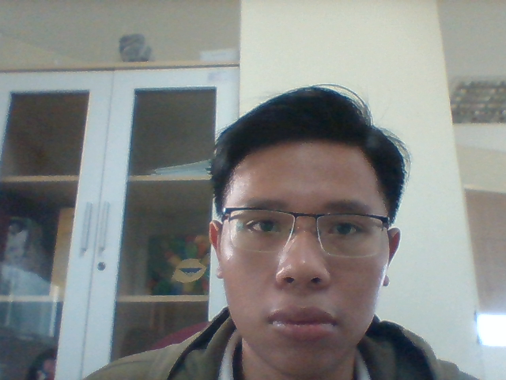
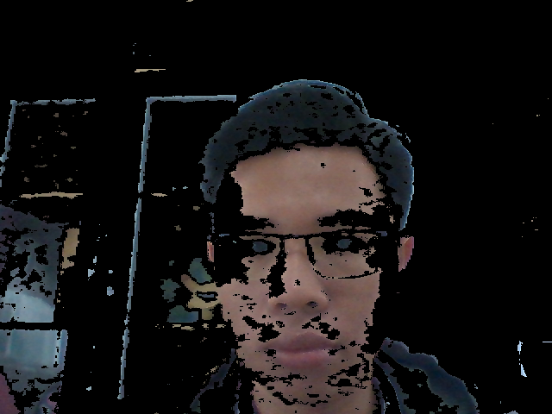
a. Input và Output
Input :
Output :

Slide 14
b. Những kĩ thuật dùng trong bài toán
-Chuyển ảnh từ dạng RGB sang HSV
-Điều chỉnh 3 thông số H, S, V tạo thành mặt nạ
-Dùng mặt nạ ráp vào ảnh RGB ban đầu
Ta có được kết quả Horror

Slide 15
Remove background

Slide 16
a. Input và Output
Input :
Output :

Slide 17
b. Những kĩ thuật dùng trong bài toán
Đọc ảnh
Tách ảnh vật thể và ảnh nền
Xử lý ảnh vật thể và ảnh nền
Hợp nhất ảnh vật thể và ảnh nền

Slide 18
Các kĩ thuật dùng trong bài toán
Sử dụng model để tách mặt chính và mặt nền của ảnh và đổi size ảnh phù hợp
Chuyển ảnh từ Uint8 sang Float
Tạo mặt nạ nhị phân của ảnh rgb mapping dựa trên phương pháp dặt ngưỡng
Áp dụng GaussianBlur để làm ngắn lại các Edge

Slide 19
Phương pháp:
Semantic Segmentation (RGB input)
mean = [0.485, 0.456, 0.406], std = [0.229, 0.224, 0.225]
FCN - Fully Convolutional Networks
Pytorch - DeeplabV3
Classification with DeepLabV3

Slide 20
Change gray background

Slide 21
a. Input và Output
Input :
Output :

Slide 22
b. Kĩ thuật dùng trong bài toán
Làm xám phần nền và tiến hành ghép phần chính và phần nền

Slide 23
Put object in background

Slide 24
a. Input và Output
Input :
Output :

Slide 25
b. Kĩ thuật dùng trong bài toán
Thay phần nền và tiến hành ghép phần chính và phần nền

Slide 26

THANKS FOR WATCHING

Slide 27
Backup
HSV hay còn gọi là không gian màu HSB là một không gian màu dựa trên 3 thông số chính của không gian màu :
H viết tắt của từ HUE có nghĩa là vùng màu
S Viết tắt của từ SATURATION có nghĩa là độ bão hòa màu .
V viết tắt của chữ VALUE có nghĩ là giá trị hay độ sáng của màu sắc.

